Slide 1

Redogörelse om Maritiman
(vid Packhuskajen)
2023-05-26
Jakob Andreasson och Gunilla Åkerström

Slide 2
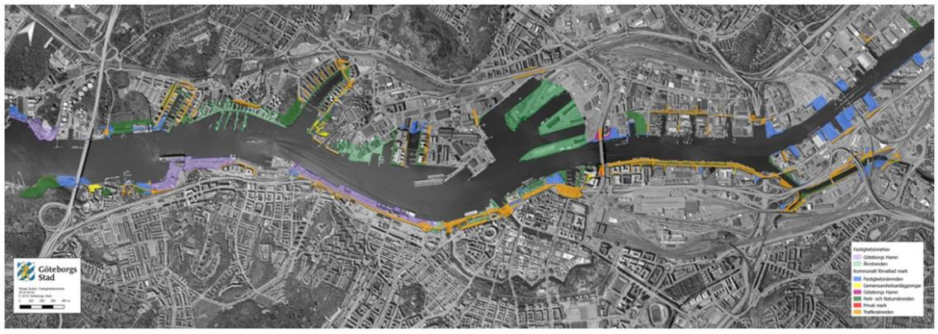
Stadens kajstråk
Det finns många aktuella och komplicerade frågor kring markanvändning, arrendehantering, underhåll, teknik, muddring, miljö, exploatering, stadsutveckling, klimatförändringar mm som berör många olika kommunala förvaltningar och bolag i Göteborg.

Slide 3
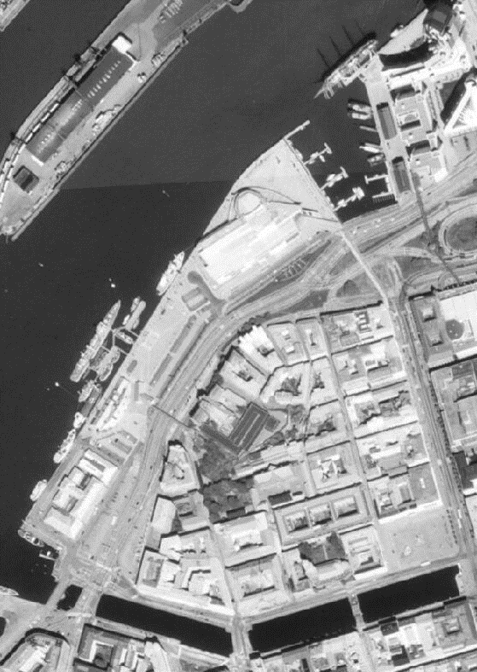
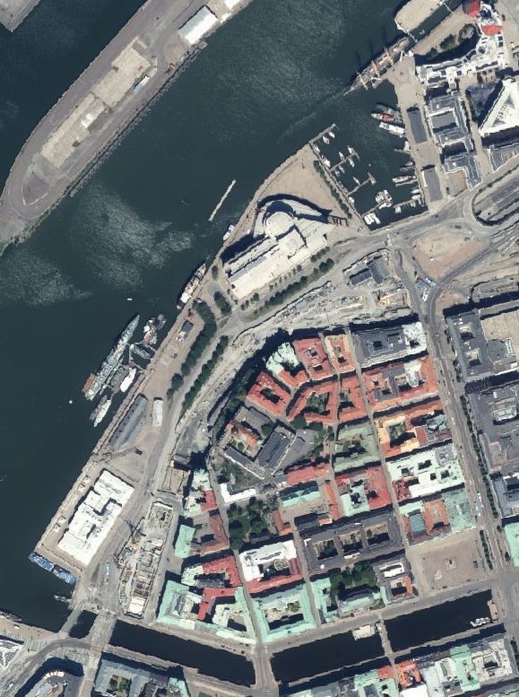
Packhuskajen 1970 - 2022
1970 1995 2022
Lilla Bommen 1973
Götatunneln 2006
Operan 1994
Maritiman 1994
Västlänken 2018 -

Slide 4
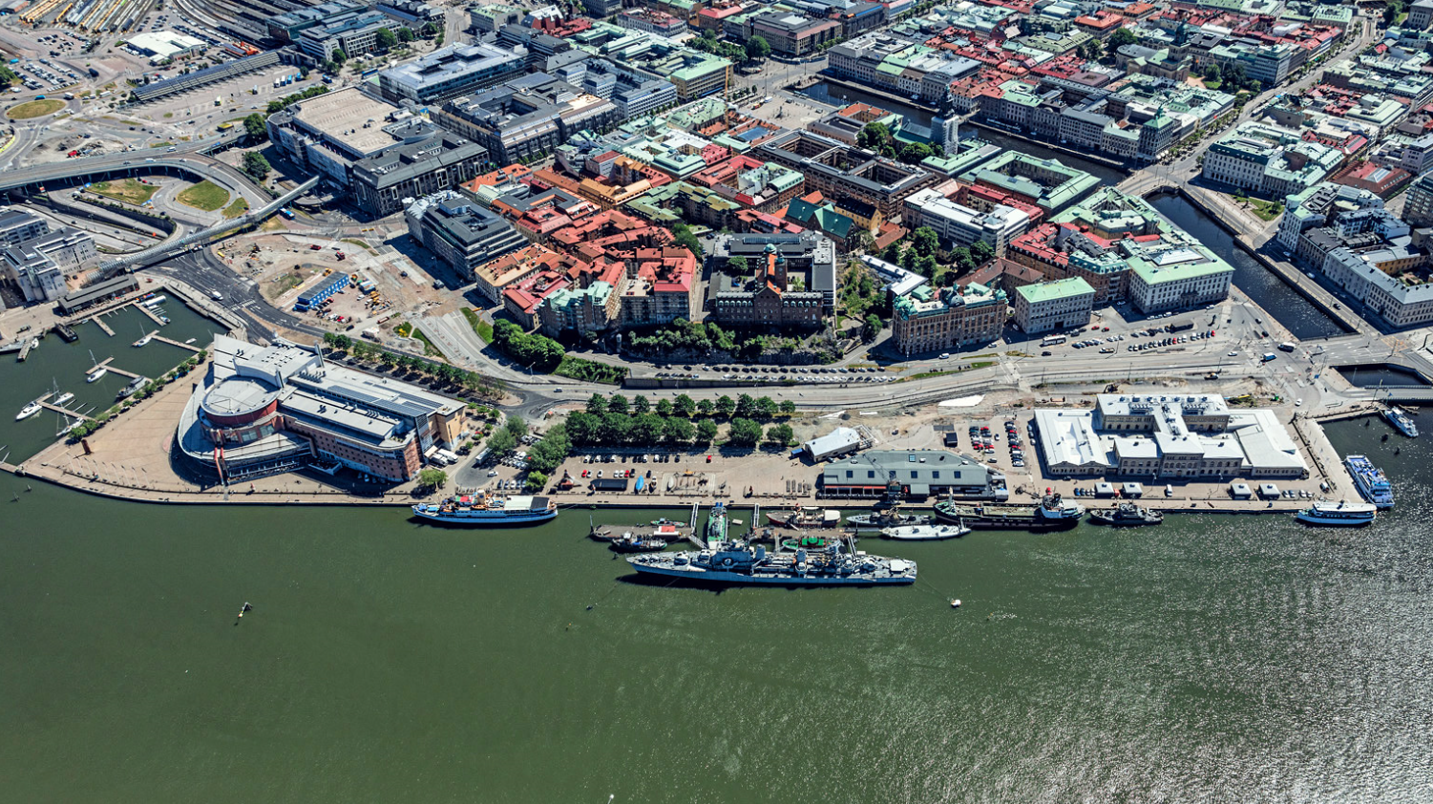
Packhuskajen idag
Planering av gång- och cykelbro
Byggnation av Västlänken + återställning
Operalänken?
Stadsutveckling Centralenområdet
Tillbyggnad Operan?
Byggnation på Packhusplatsen?
Pågående kajupprustning

Slide 5
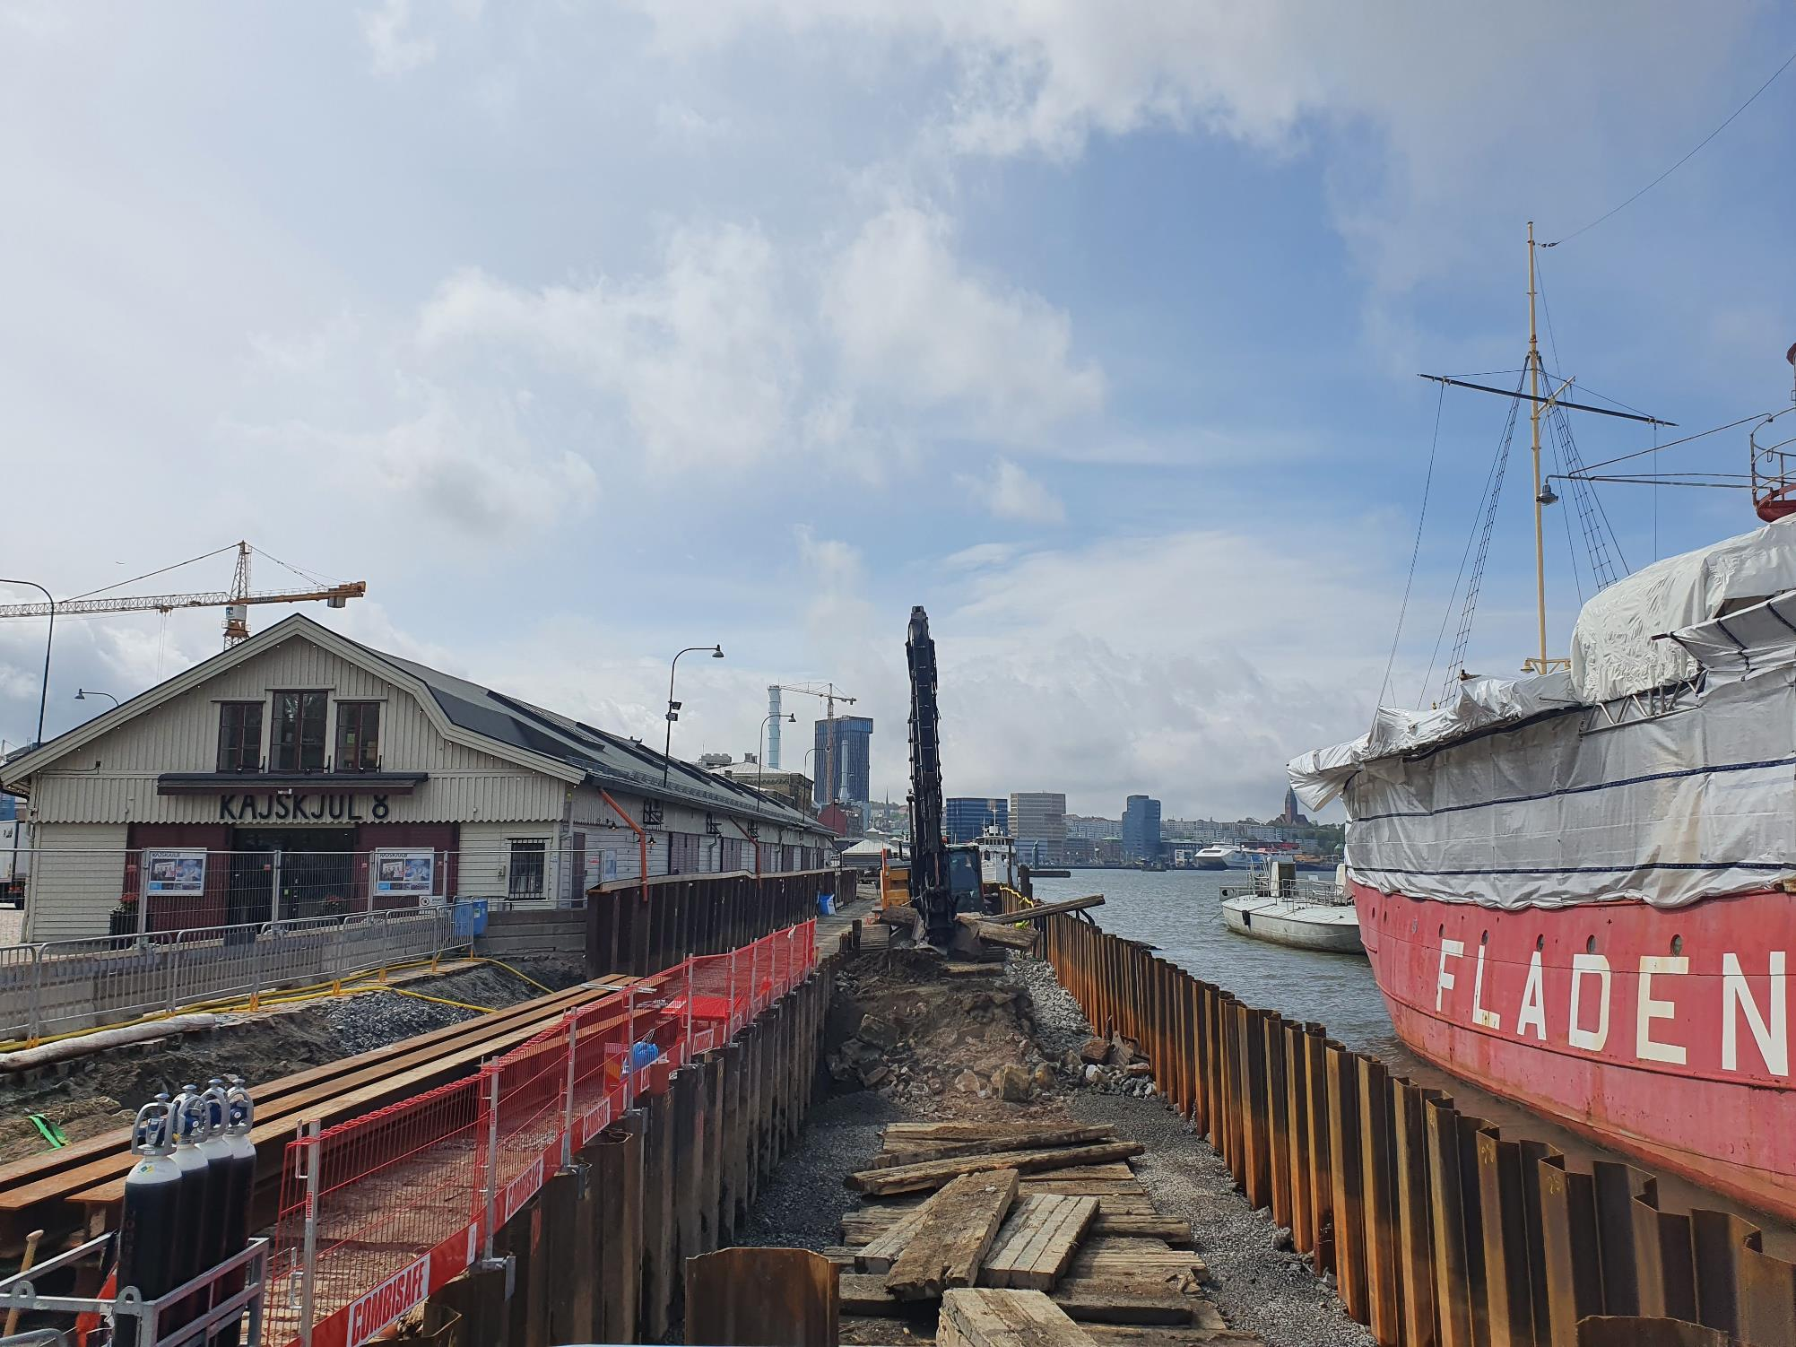
Kajupprustning

Slide 6
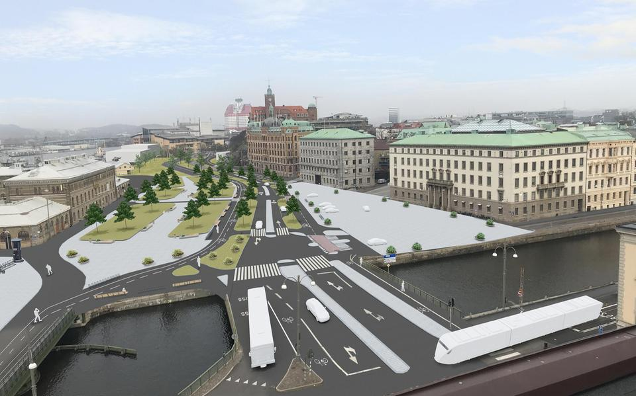
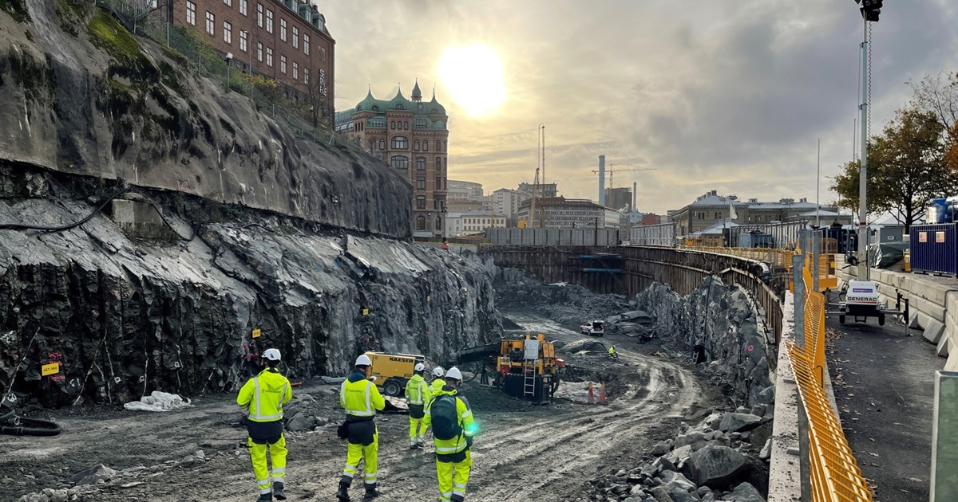
Västlänken

Slide 7
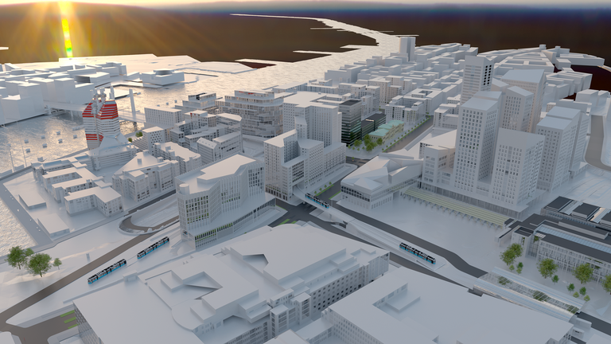
Centralenområdet

Slide 8
Intressenter
Skärgårds-linjen
Parkeringsbolaget
Kajskjul 8
Operan
Higab
Marieholm
Strömma
Maritiman

Slide 9
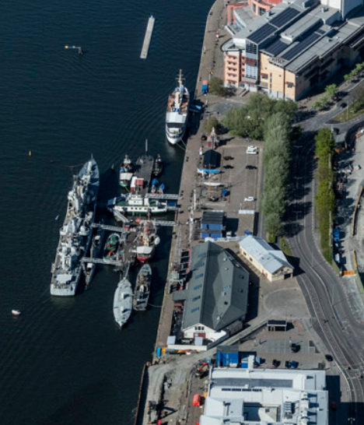
Maritiman
Lokaliserad vid Lilla Bommen från 1987 och vid Packhuskajen från 1994.
När stadsutvecklingen tog fart i området från 2016 har dialogen ökat kring bl a arrendeytor, avtalstider, arrendeavgifter, muddring och hur Maritiman vill utvecklas.
Park- och naturförvaltningen ansvarig för avtalsförhållanden kring arrendet. Kulturförvaltningen ansvarig för beslut kring verksamhetsstöd.

Slide 10
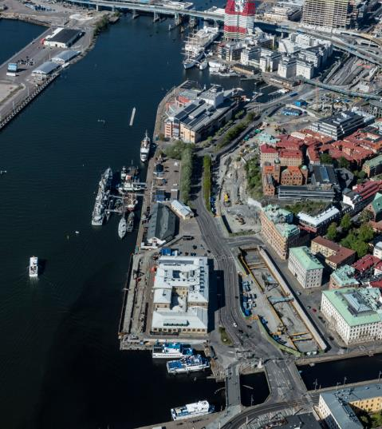
Bedömning Park- och natur 2021:
”…Förvaltningens målsättning är att Packhuskajen ska vara ett sammanhängande och attraktivt kajstråk med tydliga offentliga platser där förvaltningens arrendatorer ska kunna verka långsiktigt.
Förvaltningen bedömer att det är nödvändigt med kortare avtalstider under de närmaste åren med hänsyn till det komplexa kajupprustningsprojektet och den omfattande stadsutveckling som pågår i området…”

Slide 11
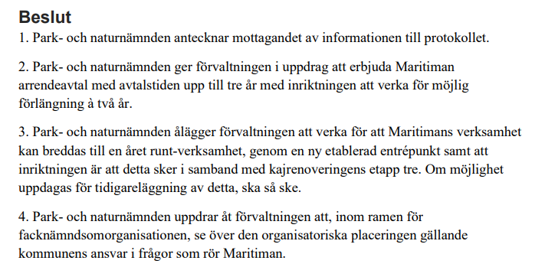
Uppdrag från PNN 2021-06-21
Maritimans önskemål ettårigt avtal under 2022
Tidigast 2024
Stadsmiljönämnden avseende arrende
Notes:
Nästa steg: Nytt arrendeavtal tecknas med Maritiman under hösten 2023
Projektet:
2023-04-28 Stadsmiljönämnden
Genomförandebeslut för Packhuskajen etapp 2 huvuddel 1 - projektering och produktion
Genomförandebeslut för Packhuskajen etapp 2 huvuddel 3 - projektering och produktion
2023-03-20 Stadsmiljönämnden
Genomförandebeslut Packhuskajen etapp 2 huvuddel 2- projektering och produktion

Slide 12
Gunilla Åkerström
Avdelningschef Utemiljöer och stadsliv

